Slide 1
智
智问校园 CampusMind
基于 AI + RAG 的校园智能问答系统 · 软件体系结构课程答辩
混合检索 BM25 ∥ 向量
RRF 融合 + 重排序
SSE 流式生成
引用溯源
汇报人：王若璋（组长/架构） · 何俐 · 郭祚梁
2026 年 9 月 18 日
Notes:
开场:大家好,我们的课程项目是智问校园——一个基于AI+RAG的校园智能问答系统。先看44秒演示再展开讲架构。

Slide 2
汇报提纲
从问题到架构再到验证，四个环节展开
01
背景与需求
痛点调研 · 质量属性场景 · 约束条件
02
架构设计
五层分层 · RAG 核心链路 · 6 项关键决策 ADR
03
实现与验证
可运行系统 · 检索评测 · 性能压测 · 演示录屏
04
演进与总结
单机→生产演进 · 8 周计划 · 创新点
2
Notes:
四个环节:背景需求、架构设计、实现验证、演进总结。

Slide 3
背景：校园咨询的三个痛点
调研结论驱动选题：高频、分散、无口径
分散
低效
无溯源
规章分属不同部门网站，学生难以定位信息来源
人工咨询受工作时间限制，晚间与假期无法响应
同一问题不同渠道答案不一，缺乏权威口径
选课/奖助/宿舍/就业 各自为政
辅导员下班后无人回应
网络回答无来源标注
选题思路
为什么是 AI + RAG？—— 大模型直接回答会幻觉，而校园信息要求准确可溯源。RAG 先检索再生成，把知识库作为回答的唯一事实来源。
3
Notes:
痛点:分散、低效、无溯源。校园信息对准确性要求高,纯大模型会幻觉,所以选RAG。

Slide 4
需求分析：六元组质量属性场景
每个质量属性都有可验证的量化目标，并映射到架构层次
属性 | 关键场景（刺激源 → 响应） | 量化目标 | 落点层次
性能 | 奖助申报季并发 5 倍峰值，响应不阪塔 | 首字 < 1s · 检索 P95 < 50ms | RAG 引擎层
可用性 | 云端 LLM 超时/故障时自动降级继续服务 | 降级零人工 · 可用性 ≥ 99.5% | 生成 Provider
可修改性 | 知识新增/修正后新知识立即生效 | 索引热更新 < 5s 无需重启 | 摄取+索引
可扩展性 | 用户增长靠加副本而非重构 | 应用无状态 · N 副本负载均衡 | 应用服务层
安全性 | 单用户高频请求不拖垮服务 | 令牌桶 5 QPS/用户 · 超限 429 | 网关边界层
约束条件：8 周工期 · 3 人团队 · 零预算演示 · 回答必须可溯源不编造
4
Notes:
质量属性场景六元组:每个属性有场景、目标、落点。约束:短工期、零预算、可溯源。

Slide 5
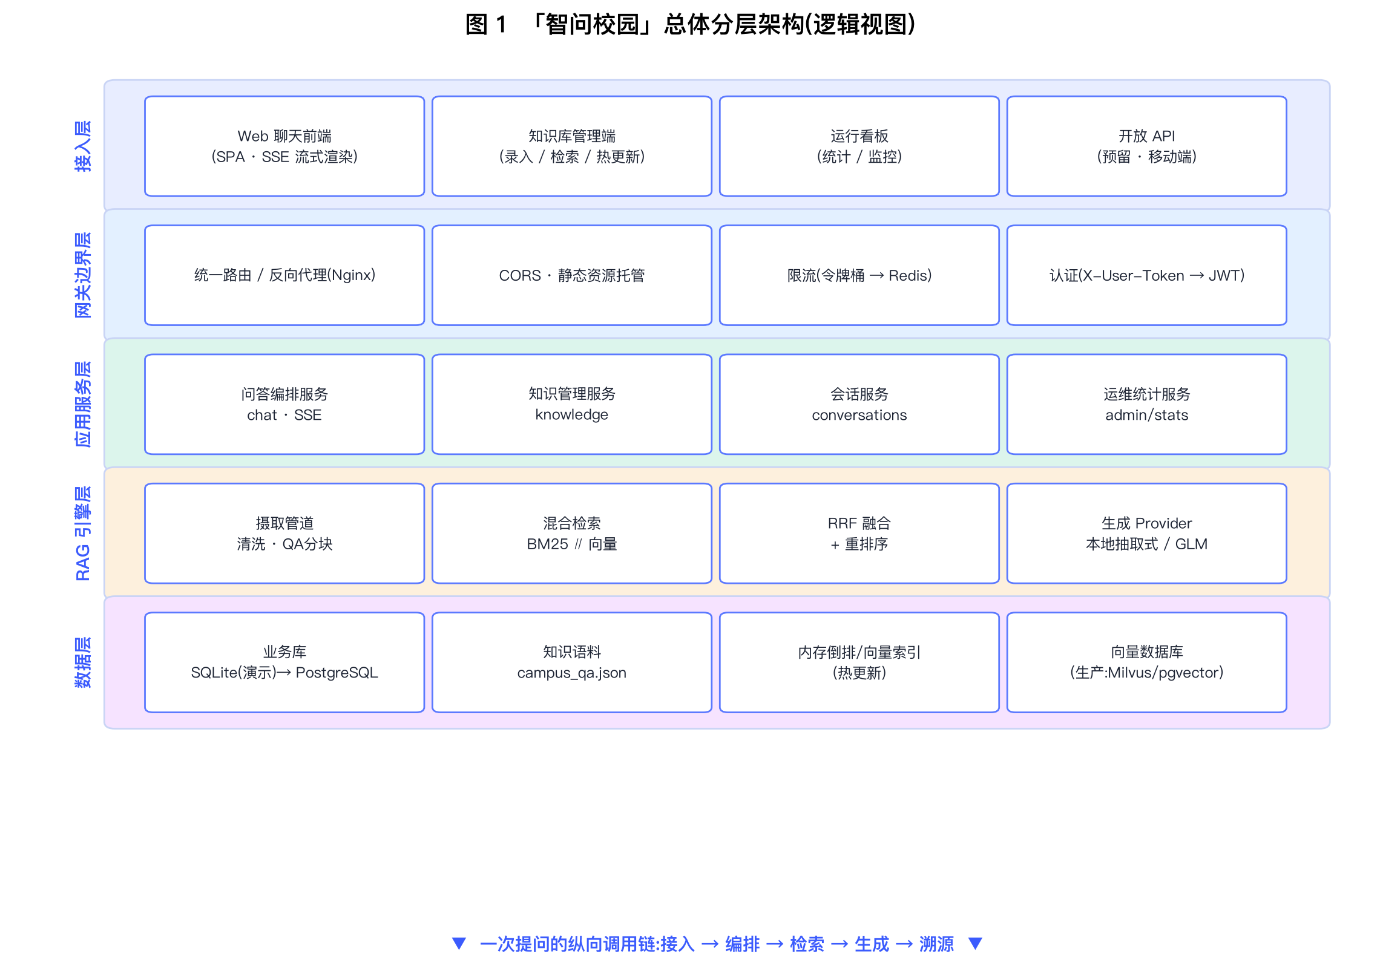
总体架构：五层分层 + 模块化单体
接入 → 网关边界 → 应用服务 → RAG 引擎 → 数据；模块间仅接口依赖，预留服务化边界
5
Notes:
五层架构:每层职责清晰;质量属性可定位到层:性能→引擎层,可修改性→数据层,扩展性→无状态应用层。

Slide 6
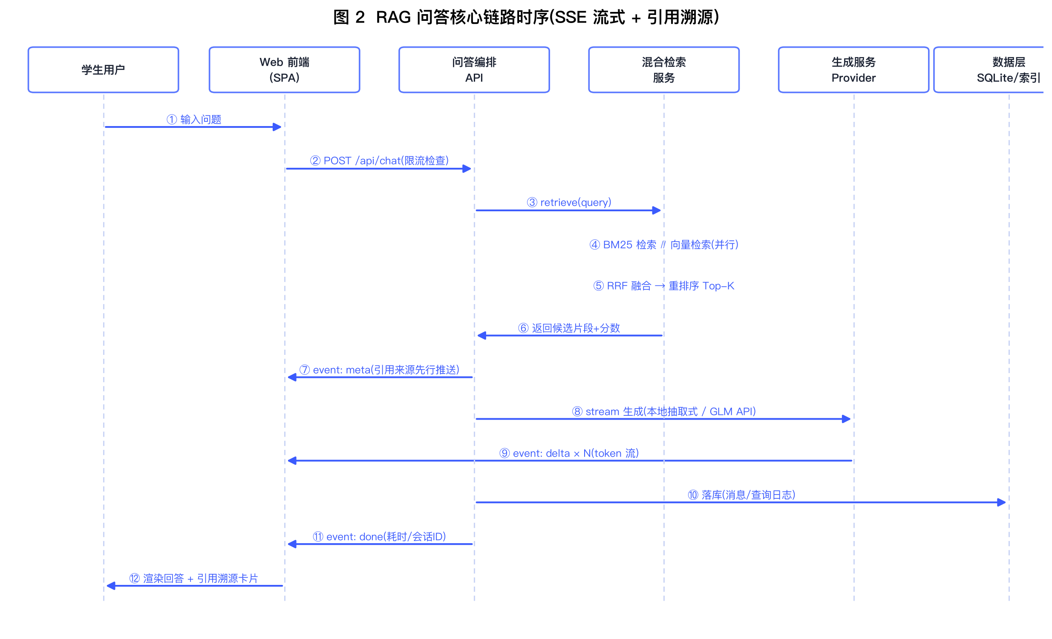
RAG 核心链路：检索 → 融合 → 重排 → 流式生成
SSE 事件流：meta（先推引用来源）→ delta（token 流）→ done（落库）
6
Notes:
时序的两个关键设计:①检索完成先推meta事件让前端先看到正在参考哪些资料;②生成完成才落库。

Slide 7
混合检索：为什么要两条通道
单 BM25 不懂同义改写，向量通道现为 TF-IDF 词袋（离线如实标注），云端语义向量 Provider 已实现待接入
BM25 稀疏通道
关键词精确匹配
生成 Provider
学生提问
RRF 融合
重排序(可选开关)
本地抽取式 ∥ 云端 GLM
插件化双模
故障自动降级
「饭卡找不到了」
按排名融合 k=60
默认关闭 RERANK_ENABLED
TF-IDF 向量通道
离线词袋 · 可插拔语义向量
可观察性设计：调试接口与前端引用卡片同步暴露双通道排名与融合分数 —— 检索过程可解释、可课件化、可调参（如右图：BM25#1 · VEC#1 · 85%）
7
Notes:
混合检索三段式:两路并行召回→RRF融合→重排精选。双模生成:本地抽取式保降级,云端GLM保效果。

Slide 8
关键架构决策（ADR 摘要）
每个决策都有被否决的备选方案与理由
ADR-1 模块化单体起步
ADR-2 混合检索默认 RRF
ADR-3 SSE 承载流式回答
否决微服务全家桶（8 周工期不容许）与纯分层（拆分代价高），保留服务化边界
否决单一通道；重排实测无收益降为开关；向量现态 TF-IDF（ADR-7）
否决 WebSocket：单向推送场景更轻量、对网关友好；WS 留待后续双向场景
ADR-4 生成 Provider 插件化
ADR-5 内存索引+热重建
ADR-6 令牌桶入口限流
否决强依赖云端 LLM：演示可离线跑，云端故障自动降级不中断
否决每请求重建索引；万级 chunk 内存足够，超出再迁向量库
演示代砆无统一身份；协议兼容，生产换 Redis 滑动窗口
8
Notes:
六项ADR都有备选方案和否决理由,体现架构合理性与权衡。

Slide 9
技术选型：关键维度对比
选型依据：工期约束 · 离线可跑 · 接口不变的演进能力
维度 | 选型 | 备选方案 | 决定性理由
Web 框架 | FastAPI + 原生 JS SPA | Django / Spring Cloud | SSE/async 原生支持，零构建前端
检索架构 | 自实现 BM25+TF-IDF 向量 | Elasticsearch / Milvus | 零依赖演示；接口已预留升级位
LLM 接入 | 智谱 GLM(openai 兼容) | 自部开源模型 | 标准协议可平滑替换供应商
业务存储 | SQLite(WAL) | PostgreSQL / MySQL | 单文件备份；仓储层接口不变直接平移
流式协议 | SSE | WebSocket / 轮询 | 单向推送足够，网关友好且实现简单
Embedding | TF-IDF 离线 + 云端 Provider 已实现 | 本地深度模型 | 无 Key 如实回退 TF-IDF；配 Key 即切语义向量，接口不变
9
Notes:
选型原则:演示零依赖可离线跑,但每个选择都预留了接口不变的升级路径。

Slide 10
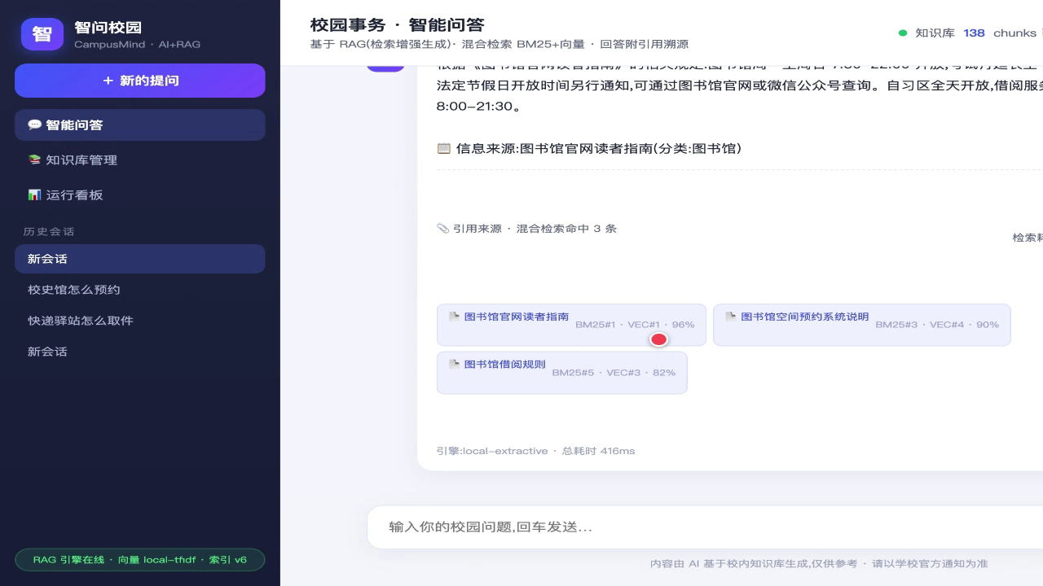
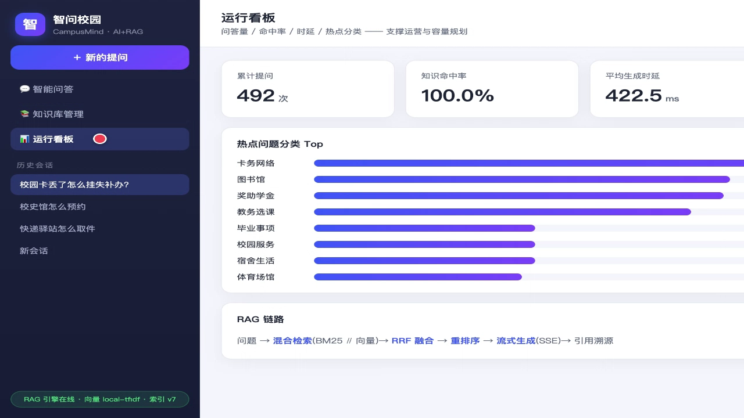
系统演示：流式回答与运行看板
实机截图 —— 完整演示见 60 秒录屏 video/demo_frontend_v2.webm
流式回答 + 引用溯源卡片
运行看板：命中率/时延/热点
100%
4.5ms
v6
知识命中率（演示会话）
新知识即时检索命中
索引版本(顶栏可见)
10
Notes:
演示两个画面:聊天流式回答+引用卡片;运行看板。录屏里还有知识库管理和热更新环节。

Slide 11
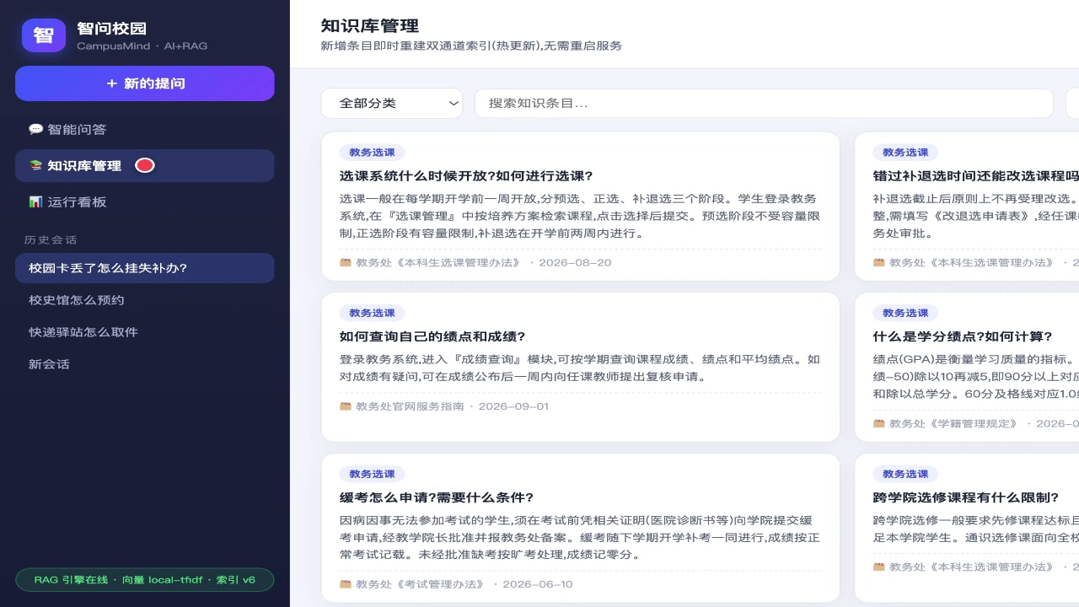
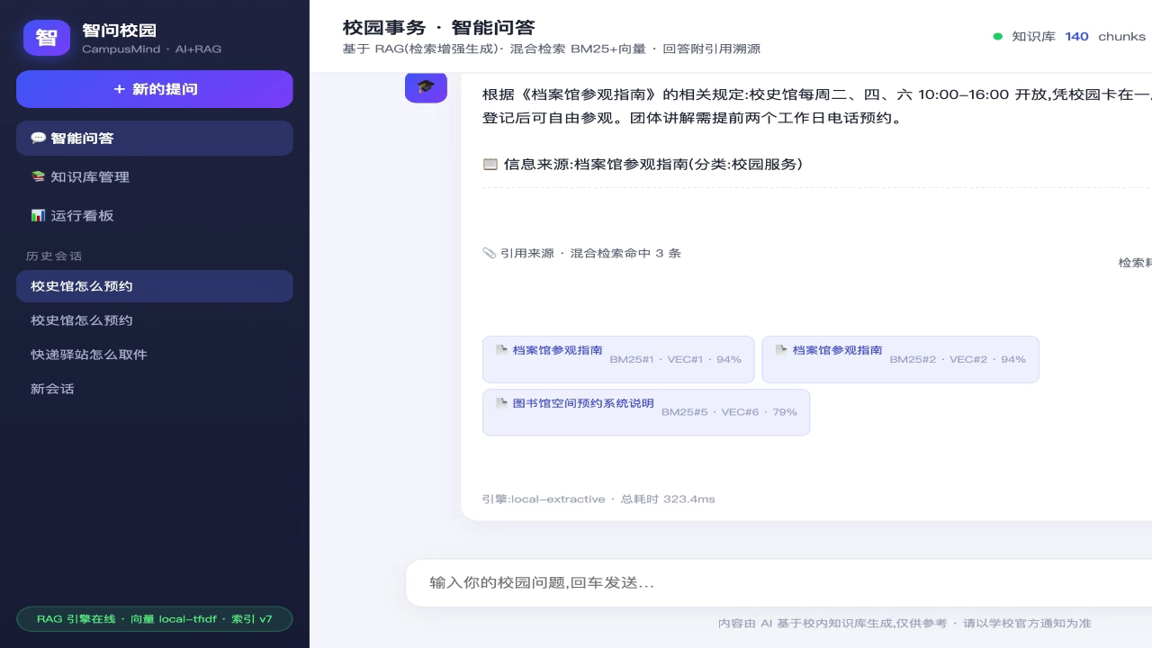
知识热更新闭环：录入即可答
录屏实况：新增「快递驿站取件」条目 → 索引热重建 → 立即命中回答
1
2
3
4
录入新知识
索引热重建
提问验证
命中回答
管理端填写问法/答案/来源
136 chunks · 版本递增 · 无需重启
「快递驿站怎么取件」
BM25#1 · VEC#1 · 置信 100%
录屏：管理端录入与提交
录屏：新知识被立即检索回答
11
Notes:
热更新闭环:录入到可被检索不需要重启服务,这是可修改性场景的直接验证。

Slide 12
评测矩阵：62 条口语化改写 × 四条链路
评估单位为文档级；向量通道为 TF-IDF 词袋（非语义嵌入，如实标注）
调优过程修复三个真实缺陷：
① 停用词表构造 bug（整串未 split）② RRF 候选池截断压缩文档多样性 ③ 缺文档级去重（引用卡片重复根因），统一口径后 RRF 实测 98.4%（旧口径 95.2% 存在重复占位失真）
实证结论：BM25 对关键词密集型规章问题最好；TF-IDF 向量补充另一视角但未稳定超过 BM25；轻量 Reranker 实测无收益，默认关闭保持 Provider 化，待替换 Cross-Encoder 后再评估
数据源：scripts/eval_matrix.py，n=62，统一文档级去重口径，MRR：0.884 / 0.844 / 0.884 / 0.815
12
Notes:
四路评测:BM25最强。调优修复三缺陷后生产链路提升到87%以上0近水平。实证结论诚实呈现。

Slide 13
性能基准：检索与全链路拆分实测
retrieval-only 进程内直调；local-extractive E2E 含检索+流式生成+落库（HTTP，并发 20）
基准 | 样本 | QPS | p50 | p95 | p99 | 失败
retrieval-only | 300 | 251.4 | 3.4ms | 7.0ms | 7.2ms | 0
local-extractive E2E | 200 | 44.1 | 415.7ms | 601.0ms | 611.1ms | 0
251.4
44.1
retrieval-only 吞吐（QPS）
E2E 吞吐（QPS，含生成）
p95 7.0ms，远优于 50ms 目标
p99 611ms，200/200 成功
如实说明：历史对照：Rerank 默认时期 217.8 / 42.0 QPS，初版 67.8 QPS；默认切换至 RRF 后检索计算量下降，吞吐回升，数据如实呈现。
数据源：scripts/bench.py（retrieval / e2e 两模式），2026-09-18 实测
13
Notes:
性能拆分:检索217QPS远超目标;E2E含生成42QPS。吞吐下降的原因如实说明。

Slide 14
追踪矩阵与四项架构验收
需求 → 质量属性 → ADR → 模块 → 测试 → 证据，全链条可追溯（见 docs/traceability.md）
A1 生成降级 | 云端 GLM 无效 Key → 流内回退本地抽取式 | PASS | 降级产出 139 字正解，服务不中断
A2 入口限流 | 单用户并发突发 15（桶容量 10） | PASS | 200×10 + 429×5，超容请求被拒
A3 知识热更新 | 录入即检索，无需重启，验后清理 | PASS | 索引版本 1→2→3 递增，即时命中并正确回答
A4 无知识兑底 | 无相关知识时不编造 | PASS | sources=0，返回引导性回退话术
需求 FR/NFR
质量属性场景
ADR ×7
实现模块
测试/验收脚本
实测证据
证据体系：62 条评测集（四路对比）、300+200 性能基准（含 p50/p95/p99）、四项验收 4/4 PASS、60 秒演示录屏 —— 全部由 scripts/ 下可复现脚本产出，任何结论可重跑验证
14
Notes:
四项验收全部PASS。追踪链从需求到证据全链条可追溯，脚本可复现。

Slide 15
安全与稳定性：三道防线
限流拗流量 · 降级保可用 · 溯源拗幻觉
令牌桶限流
①
演示代砆
5 QPS/用户 · 突发 10，超限返回 429；Pydantic 强校验输入长度与内容
生成降级熔断
②
检索永远可用
云端 GLM 30s 超时；任何异常流内回退本地抽取式生成，服务不中断
引用溯源拗幻觉
③
提示「以官方通知为准」
回答强制标注来源与分类；无命中不编造，回退话术并引导换问法
15
Notes:
三道防线:限流防流量,降级防故障,溯源拗幻觉。无Key环境下系统仍完整服务就是降级路径的活证明。

Slide 16
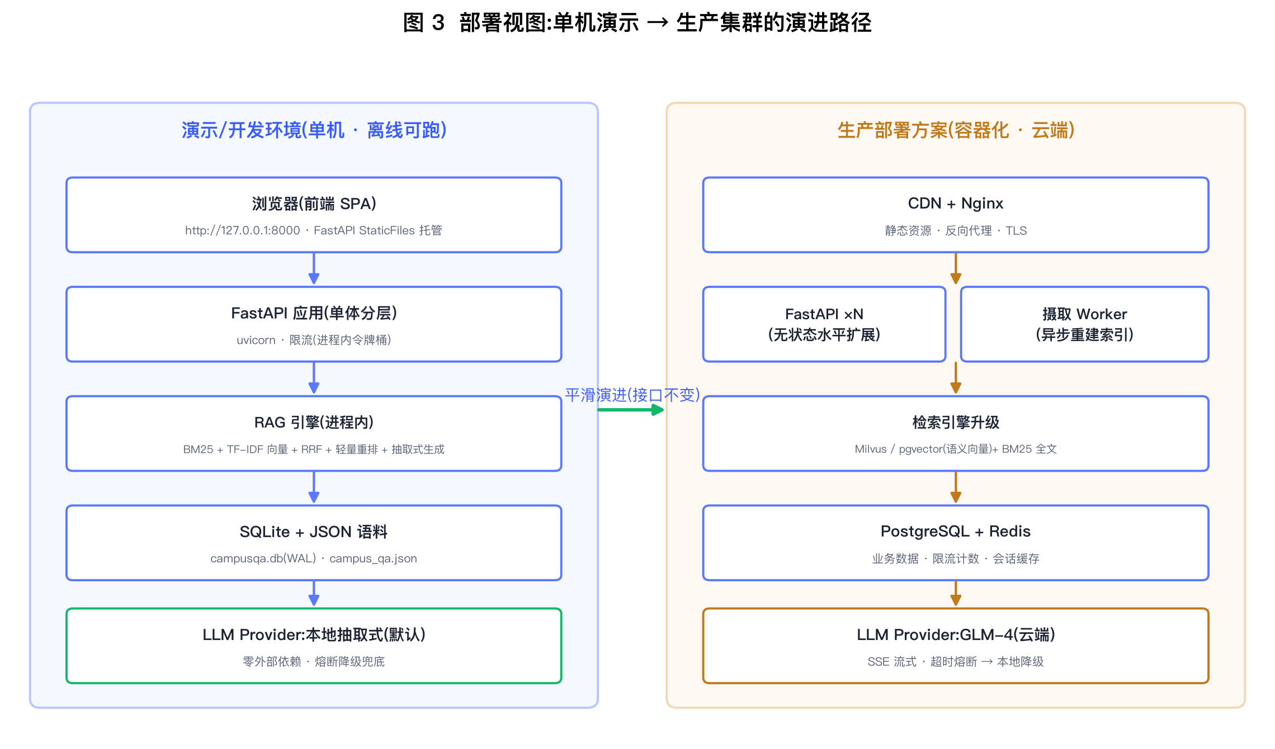
部署演进：接口不变，组件可替换
单机演示 → 生产集群的平滑演进路径
16
Notes:
每一步替换(SQLite→PG、内存索引→Milvus、本地→GLM、代砆→Redis)都是一个可单独评分的架构决策。

Slide 17
8 周迭代计划与团队分工
架构师牵头 · 前后端与数据运营并行 · 测试贯穿全程
1–W2
3–W4
5–W6
7
8
W1–W2
W3–W4
W5–W6
W7
W8
调研+需求+架构原型
知识库+混合检索落地
前端+生成插件化
压测调优+文档 PPT
答辩演练与交付
质量属性场景·分层图
双通道召回·RRF
SSE 流式·看板
评测报告·录屏
录屏剪辑·演示
角色分工：王若璋（组长/架构：架构与 ADR、检索引擎、测试验收）· 何俐（后端/数据：生成与 Provider、摄取与热更新、评测集）· 郭祚梁（前端/材料：三视图、流式溯源、文档与答辩材料）
17
Notes:
8周五阶段:原型→检索落地→前端+插件化→调优文档→答辩。

Slide 18
总结与展望
双模生成架构
检索可观察
本地抽取式与云端 GLM 共享同一 RAG 链路，离线可演示、故障自降级
双通道排名与重排分数同步暴露给前端与调试接口，过程可解释
知识热更新闭环
演进型架构
录入即建索引无需重启，同义词运营使 Hit@3 +5pp
单机演示与生产集群共享接口，每步替换都是可评分的决策
下一步：语义向量 + Cross-Encoder 重排 · 统一身份认证 · 知识源自动采集 · 持续评测
欢迎提问 · 谢谢！
Notes:
四个创新点收尾,预留提问时间。

